Slide 1
18. Tavoitteet motivoivat opiskelijaa
OIVALLUS
1

Slide 2

Oivallustehtävä
Paljonko sinulle pitäisi maksaa, että jättäisit lukio-opintosi kesken?

Slide 3
Tavoiteorientaatiot
Oppimisorientaatio: asioiden oppiminen motivoi, sisäinen motivaatio
Saavutusorientaatio: menestys ja kyvykkyyden osoittaminen muille motivoi
Riippuvuusorientaatio: oppiminen ei ole tavoite, vaan väline, jolla saadaan hyväksyntää tai miellytetään muita
Välttämisorientaatio: epäonnistumisen välttäminen motivoi
Opiskelijalla voi olla samanaikaisesti useita tavoiteorientaatioita.

Slide 4

Tavoiteorientaatioiden lähde
Tavoiteorientaatiot syntyvät sosiaalisessa vuorovaikutuksessa, eivätkä ne ole pysyviä.
Orientaatioiden syntymiseen vaikuttaa se, kuinka oppija tulkitsee esimerkiksi opettajan ja vanhempien odotukset, kommentit ja palautteen.

Slide 5
Keskusteltavaksi
Mikä sinua motivoi opiskelemaan lukiossa?
Mikä on ensisijainen syy opiskeluusi?
Kuka ottaa vastuun opiskelustasi?
Kuinka paljon tarvitset ”valvontaa” ja ohjeistusta läksyjen teossa?
Kuka tekee aikataulut opiskelusi suhteen?
Keneltä saat tukea opiskeluusi?

Slide 6
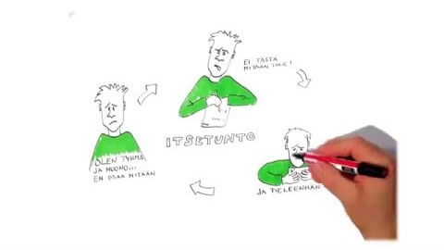
Tavoiteorientaatiot oppimisessa

Slide 7
Ryhmätehtävä
Jakautukaa ryhmiin ja kirjoittakaa kuvaus lukiolaisopiskelijasta, jolla on
oppimisorientaatio
saavutusorientaatio
riippuvuusorientaatio
välttämisorientaatio.
Kuvatkaa opiskelijan ajatuksia ja sitä, miten ne vaikuttavat hänen toimintaansa. Miettikää, minkälaista palautetta hän saa opiskelustaan ja miten se vaikuttaa häneen. Miten hän voisi muuttaa tilannettaan?

Slide 8
Pohdi opiskelutapojasi
Mieti, miten luit viime kerralla jonkin reaaliaineen kokeeseen.
Pyritkö opettelemaan oppikirjan tekstin ulkoa mahdollisimman tarkasti? Vai yrititkö ymmärtää opiskeltavaa asiaa kokonaisuutena?
Oliko mielessäsi enimmäkseen kokeesta selviytyminen vai halusitko ymmärtää opiskelemiasi asioita? Vai ajattelitko molempia?
Mietitkö, minkälaisia koekysymyksiä opettaja on aiemmin käyttänyt? Pyritkö opiskelemaan niin, että osaat vastata juuri sellaisiin kysymyksiin?

Slide 9

Erilaiset oppimisstrategiat
Pintasuuntautunut oppimisstrategia keskittyy tiedon toistamiseen.
Syväsuuntautunut oppimisstrategia pyrkii asian ymmärtämiseen.
Suunnitelmallinen oppimisstrategia voi yhdistyä sekä pinta- että syväsuuntautuneeseen strategiaan. Suunnitelmallinen oppija työskentelee mahdollisimman johdonmukaisesti.

Slide 10
Mikä oppimisstrategia? Perustele!
Se on yksinkertaisesti niin, että kun ymmärtää sen asian ja kun on se laajempi kokonaisuus, niin yksityiskohdat tarttuvat siihen itsestään. Ei niihin erityisesti tarvitse kiinnittää huomiota. Tää on kyllä semmoinen juttu, joka on loksahtanut paikalleen, kun luki ylppäreihin. Se oli sellainen rajapyykki.

Slide 11
Mikä oppimisstrategia? Perustele!
Kun valmistaudun arviointitilanteeseen, noudatan “saksalaista järjestystä”: yritän suunnitella hirveän tarkkaan, miten luen. Katson, paljonko on aikaa ja miten paljon pitää lukea. Treenien ja pelien aikataulu määrittää, milloin mulla on rauhallista aikaa opiskella.

Slide 12
Mikä oppimisstrategia? Perustele!
Mä alleviivaan kirjasta tai sitten mä vaan luen tai sitten mä voin tehdä myös muistiinpanoja, jos on joku tosi hankala kirja. Mä teen yleensä ranskalaisia viivoja tai kokonaisia lauseita. Joskus, kun on ranskalaisia viivoja, niin en mä niistä välttämättä sitten enää hyödy, kun mä en muista miten yhdistää niitä. Välillä kyllä tuntuu, ettei kokeen jälkeen enää muista mitään, vaikka saisikin hyvän numeron.

Slide 13
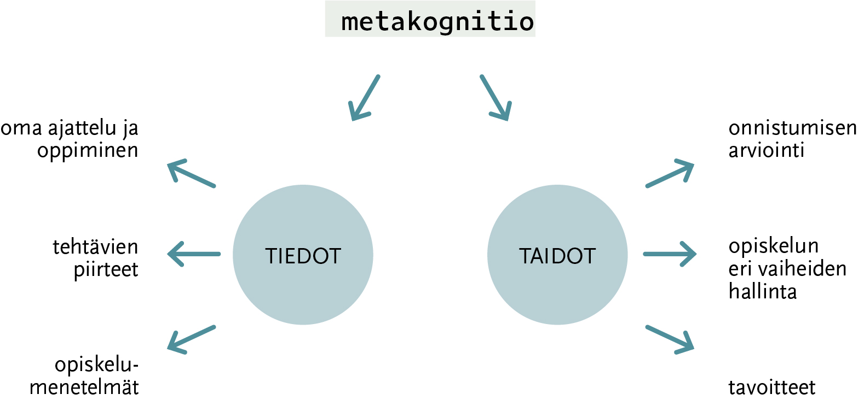
Metakognitiolla on suuri merkitys laadukkaassa oppimisessa

Slide 14
Palauta mieleen
Opiskelijoiden suhtautumista oppimiseen on kuvattu neljän tavoiteorientaation avulla. Nimeä ne ja selitä, mitä ne tarkoittavat.
Miten pintasuuntautunut ja syväsuuntautunut opiskelustrategia eroavat toisistaan?
Miten oppijan metakognitiiviset tiedot ja taidot vaikuttavat oppimiseen?

